Slide 1

常用界面设计组件
Qt 5.9 C++ 开发指南
第4章

Slide 2
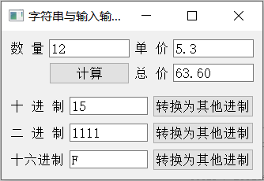
字符串与输入输出
字符串与数值之间的转换
QString类可以信息字符串与数值之间的转换
使用QLable、QLineEdit显示和输入信息
使用布局
QString 类从字符串转换为整数的函数有：
int toInt(bool * ok = Q_NULLPTR, int base = 10)
const long toLong (bool * ok = Q_NULLPTR, int base = 10)
const short toShort (bool * ok = Q_NULLPTR, int base = 10)
const uint toUInt (bool *ok = Q_NULLPTR, int base = 10)
const ulong toULong (bool *ok = Q_NULLPTR, int base = 10) const
QString 将字符串转换为浮点数的函数有：
double toDouble(bool *ok = Q_NULLPTR) const
float toFloat (bool * ok = Q_NULLPTR) const
希望显示两位小数，下面 4 行语句都可以实现这个功能：
str=QString::number(total,'f',2);
str=QString::asprintf ("%.2f", total);
str=str.setNum(total,'f',2);
str=str.sprintf (“%.2f”，total);

Slide 3
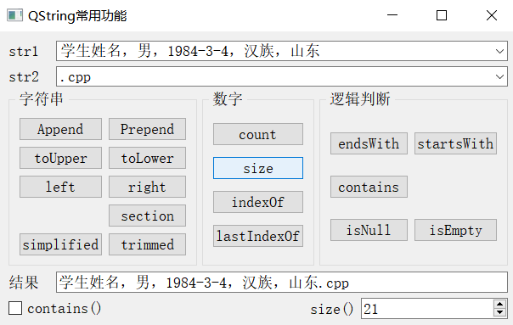
字符串与输入输出
QString的常用功能
QString存储字符采用的是Unicode码（16位QChar）
append() 和 prepend()
QString str1="卖"，str2="拐";
QString str3=str1;
str1.append (str2) ; //str1="卖拐"
str3.prepend (str2) ; //str3="拐卖"
oUpper() 和 toLower()
QString str1="Hello, World", str2;
str2=str1.toUpper(); //str1="HELLO,WORLD"
str2=str1.toLower(); //str1="hello, world"
count()、size() 和 length()
QString str1="NI好"
N=str1.count() //N=3
N=str1.size() //N=3
N=str1.length() //N=3
trimmed() 和 simplified()
QString str1=" Are you OK? ", str2;
str2=str1.trimmed () ; //str1="Are you OK?"
str2=str1.simplified(); //str1="Are you OK?"
indexOf () 和 lastIndexOf ()
//int indexOf (const QString &str, int from = 0 , Qt::CaseSensitivity cs =
// Qt::CaseSensitive) const
QString str1="G:\Qt5Book\QT5.9Study\qw.cpp";
N=str1.indexOf("5.9"); // N=13
N=str1.lastIndexOf("\\"); //N=21

Slide 4
isNull() 和 isEmpty()
QString str1, str2="";
N=str1.isNull () ; // N=true 未赋值字符串变量
N=str2.isNull () ; // N=false 只有"\0"的字符串，也不是Null
N=str1.isEmpty(); // N=true
N=str2.isEmpty(); // N=true
QString 只要赋值，就在字符串的末尾自动加上 "\0"，所以，如果只是要判断字符串内容是否为空，常用 isEmpty()。
contains()
QString str1="G:\Qt5Book\QT5.9Study\qw.cpp";
N=str1.contains (".cpp", Qt::CaseInsensitive) ;
// N=true,不区分大小写
N=str1.contains (".CPP", Qt::CaseSensitive) ;
// N=false,区分大小写
endsWith() 和 startsWith()
QString str2, str1="学生姓名,男,1984-3-4,汉族,山东";
N=str1.indexOf (",") ; // N=4，第一个","出现的位置
str2=str1.left (N) ; //str2="学生姓名"
N=str1.lastIndexOf (",") ; // N=18，最后一个逗号的位置
str2=str1.right (str1.size()-N-1);
//str2=”山东"，提取最后一个逗号之后的字符串
section()
QString section (const QString &sep, int start, int end = -1,
SectionFlags flags = SectionDefault) const
QString str2, str1="学生姓名,男,1984-3-4,汉族,山东";
str2=str1.section (",",0,0);
//str2="学生姓名"，第1段的编号为 0
str2=str1.section (",",1,1}; // str2="男"
str2=str1.section (",",0,1}; // str2="学生姓名，男"
str2=str1.section (",",4,4); // str2="山东"

Slide 5
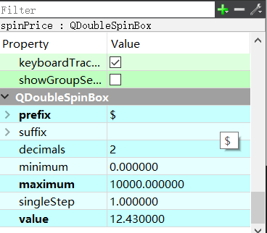
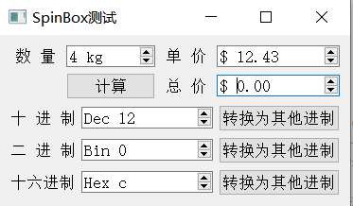
SpinBox的使用
QSpinBox和QDoubleSpinBox都是QAbstractSpinBox的子类
属性名称 | 描述
prefix | 数字显示的前缀，例如“$”
suffix | 数字显示的后缀，例如“Kg”
minimum | 数值范围的最小值，如0
maximum | 数值范围的最大值，如255
singlestep | 单击右侧上下调整按钮时的单步改变值，如设置为1，或0.1
value | 当前显示的值
displayIntegerBase | QSpinBox特有属性，显示整数使用的进制，例如2就表示二进制
decimals | QDoubleSpinBox特有属性，显示数值的小数位数，例如2就显示两位小数
QSpinBox和QDoubleSpinBox的主要属性

Slide 6
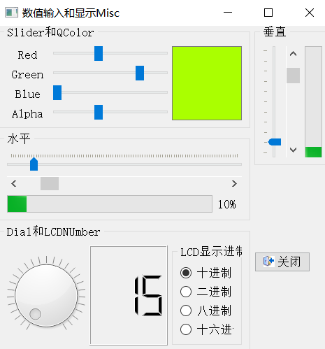
其他数字输入和显示组件
QSlider:滑动条，通过滑动设置数值，可用于数值输入。
QScrollBar:卷滚条，与QSlider功能类似，还可以用于卷滚区域
QProgressBar:进度条，一般用于显示任务进度，可用于数值的百分比显示
QDial:表盘式数值输入组件，通过转动表针获取输入值
QLCDNumber：模仿LCD数字的显示组件，可以显示整数或浮点数，显示整数可以使用不同进制数值

Slide 7
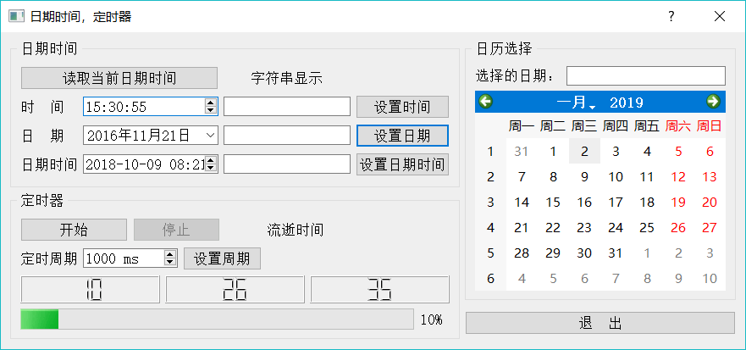
日期时间数据与字符串之间的转换
QTime：时间数据类型，如15:23:13。
QDate：日期数据类型，如2017-4-5。
QDateTime：日期时间数据类型，如2017-03-23 08:12:43。
QDateEdit：编辑和显示日期的组件。
QDateTimeEdit：编辑和显示日期时间的组件。
QCalendarWidget： 一个用日历形式选择日期的组件。
QTimer：定时器，如果周期为100，那么每100毫秒会发射一次timeout信号
字符 | 意义
d | 天，不补零显示，1-31
dd | 天，补零显示，01-31
M | 月，不补零显示，1-12
MM | 月，补零显示，01-12
yy | 年，两位显示，00-99
yyyy | 年，4位数字显示，如 2016
h | 小时，不补零，0-23 或 1-12 (如果显示 AM/PM)
hh | 小时，补零2位显示，00-23 或 01-12 (如果显示 AM/PM)
H | 小时，不补零，0-23 (即使显示 AM/PM)
HH | 小时，补零显示，00-23 (即使显示 AM/PM)
m | 分钟，不补零，0-59
mm | 分钟，补零显示，00-59
z | 毫秒，不补零，0-999
zzz | 毫秒，补零 3 位显示，000-999
AP或A | 使用 AM/pm 显示
ap或a | 使用 am/pm 显示

Slide 8
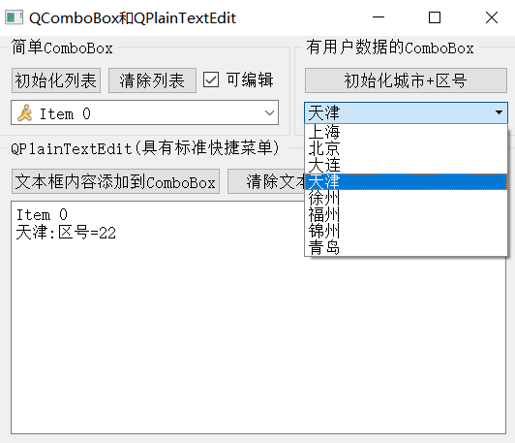
QComBox和QPlainTextEdit
QPlainTextEdit的文字内容以QTextDocument类型储存，函数document返回这个文档对象的指针。
QTextDocument是内存中的文本对象，以文本块的方式储存，每个段落以换行符结束
QTextDocument提供一些函数实现对文本内容的存取
int blockCount()，返回文本块个数
QTextBlock finBlockByNumber(int )，读取一个文本块，序号从0开始

Slide 9
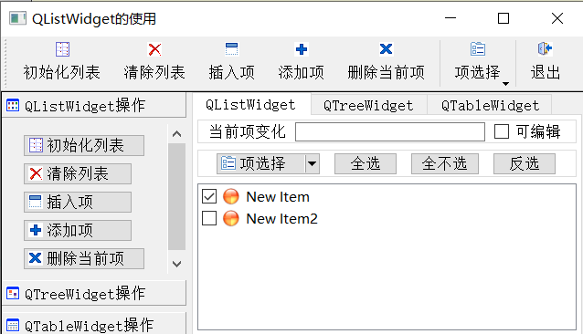
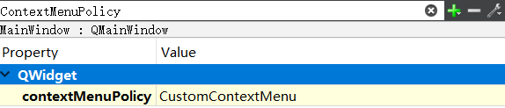
QListWidget和QToolButton
Qt 中用于项（Item）处理的组件有两类：
Item Views：包括 QListView、QTreeView、 QTableView、QColumnView 等；
Item Widgets：包括 QListWidget、QTreeWidget 和 QTable Widget。
右键菜单支持
ui->listWidget->setContextMenuPolicy(Qt::CustomContextMenu);

Slide 10
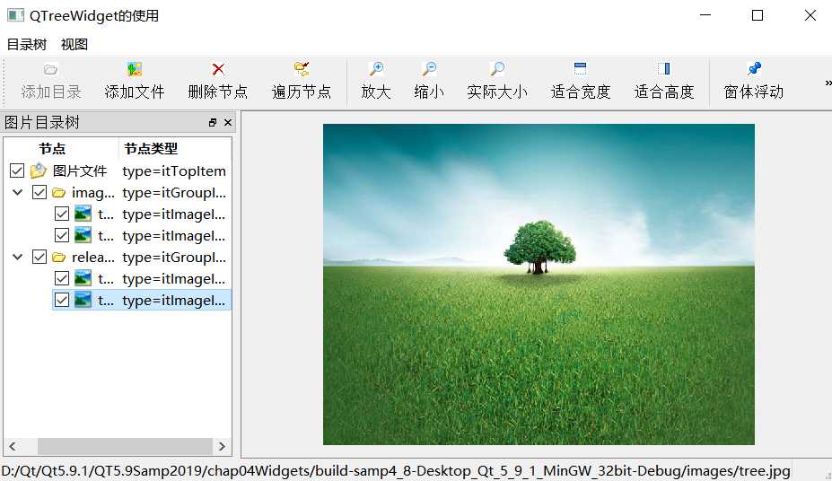
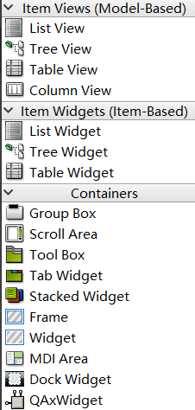
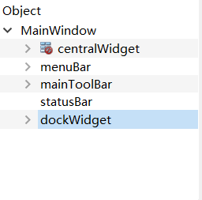
QTreeWidget和QDockWidget
必须选中目录，否则会闪退
dock：码头，可停靠的
QDockWidget与菜单栏、工具栏，状态栏，中间区域是平级的关系

Slide 11
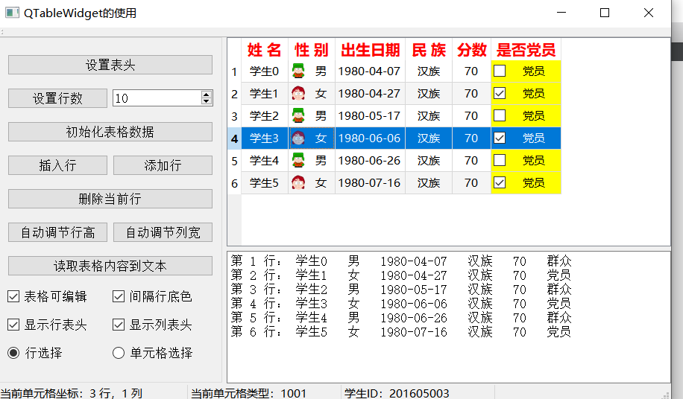
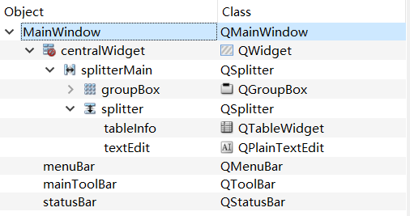
QTableWidget操作
QTableWidget 有几个函数自动调整表格的行高和列宽：
resizeColumnsToContents()：自动调整所有列的宽度
resizeColumnToContents(int column)：自动调整列号为 column 的列的宽度
resizeRowsToContents()：自动调整所有行的高度
resizeRowToContents(int row)：自动调整行号为 row 的行的高度
这几个函数实际上是 QTableWidget 的父类 QTableView 的函数。

